Slide 1
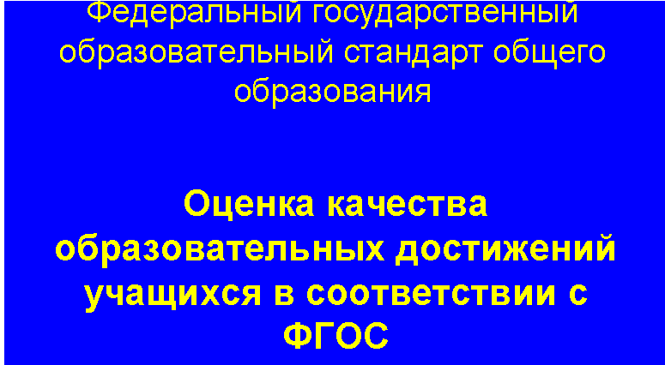

Slide 2
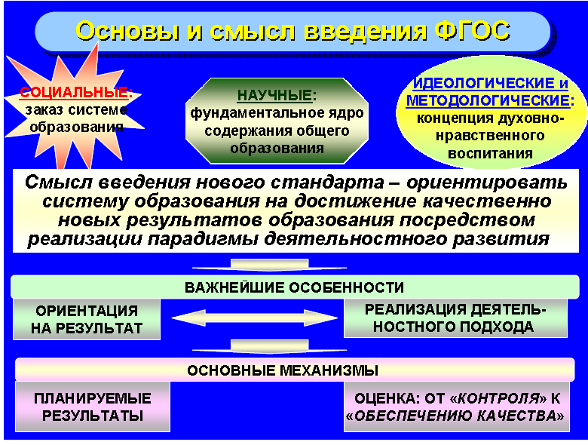

Slide 3
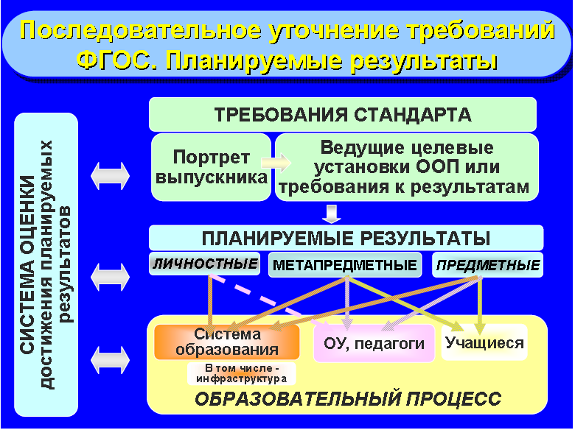

Slide 4
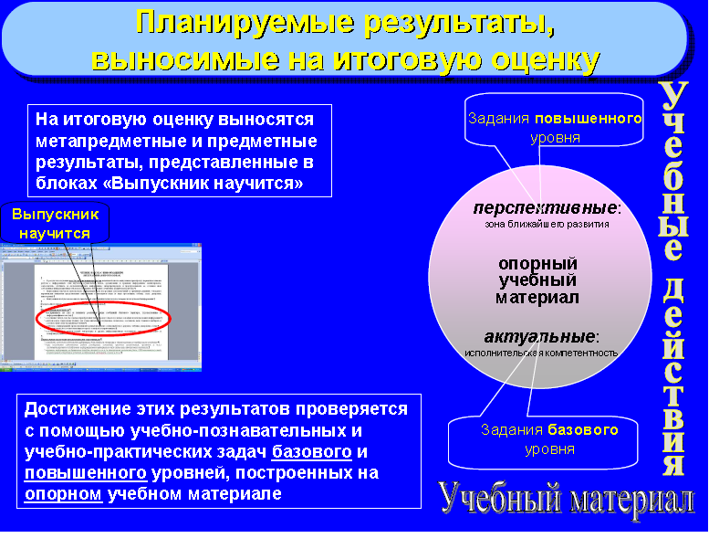

Slide 5
Общие принципы новой системы оценивания
Оценивание является постоянным процессом, естественным образом интегрированным в образовательную практику. В зависимости от этапа обучения используется:
- диагностическое (стартовое, текущее) и
- срезовое (тематическое, промежуточное, рубежное, итоговое) оценивание.
При этом итоговая отметка может быть выставлена как обобщенный результат накопленных за период обучения отметок.
Оценивание является критериальным. Основными критериями оценивания выступают планируемые результаты. При этом нормы и критерии оценивания, алгоритм выставления отметки известны заранее и педагогам и учащимся. Они могут вырабатываться ими совместно.

Slide 6
Общие принципы новой системы оценивания
Оцениваться с помощью отметки могут только результаты деятельности ученика и процесс их формирования, но не личные качества ребенка.
Система оценивания выстраивается таким образом, чтобы учащиеся включались в контрольно-оценочную деятельность, приобретая навыки и привычку к самооценке и взаимооценке.
В оценочной деятельности реализуется заложенный в стандарте принцип распределения ответственности между различными участниками образовательного процесса. В частности, при выполнении проверочных работ должен соблюдаться принцип добровольности выполнения задания повышенной сложности.

Slide 7
Функции оценивания
Оценивание – это обратная связь.
Оно даёт учителю информацию о том, чему обучились ученики и в какой степени реализованы поставленные учебные цели.
Но в полную силу возможности оценивания реализуются только тогда, если оно используется для того, чтобы дать обратную связь ученикам.
.
Notes:
7

Slide 8
Функции оценивания
Оценивание – это навигатор.
Ученики узнают, какого уровня они достигли и какой род знаний является наиболее ценным.
Таким образом оценивание служит для них ориентиром.

Slide 9
Обратная связь
Быстрая обратная связь
Сразу же после выполнения происходит проверка.
Эту задачу выполняет самооценка, взаимооценка учащихся.
Отсроченная обратная связь
Педагог проверяет и возвращает учащимся их работы с отметками.
При этом необходимо разъяснить, каковы должны быть правильные ответы на все вопросы.

Slide 10
«Философия оценки»
Оценка – мнение о ценности, уровне или значении кого - чего - нибудь.
Это есть сравнение результата с эталоном.
Оценивание - cравнение – то, что есть – то, что должно быть.
Три критерия оценивания:
1) Оценивание (субъекта )
2) Сооценивание (ученик с учителем оценивают другого ученика)
3) Самооценивание (объект оценивает сам себя )
Оценивание результатов обучения
Аттестация или выставление отметок –
это суммарная оценка успеваемости или прогресса учащихся
по истечении определенного периода обучения.

Slide 11
Оценивание: современные тенденции
ОТ
К
Письменные работы (экзамен), закрытый экзамен
Оценивание преподавателем, тьютором
Имплицитные (неявные) критерии оценки
Конкуренция
Оценка результата
Цели и задачи
Оценивание знаний
Тестирование памяти
Оценивание курса
Итоговое, суммарное оценивание
Приоритетность оценки
Открытый экзамен, кооперативный экзамен, рефераты, проекты
Оценивание при участии учащихся
Эксплицитные (явные) критерии оценки
Сотрудничество
Оценка процесса
Учебные результаты
Оценивание умений, способностей
Оценивание понимания, интерпретации, применения, анализа, синтеза
Оценивание модуля
Формирующее, развивающее оценивание
Приоритетность учения

Slide 12
Если раньше учитель ориентировался только на результат сформированности предметных знаний, умений и навыков, выраженный в отметках- баллах, то сегодня его должен интересовать процесс формирования личности в учебной деятельности, который нельзя просто зафиксировать отметкой баллом.

Slide 13
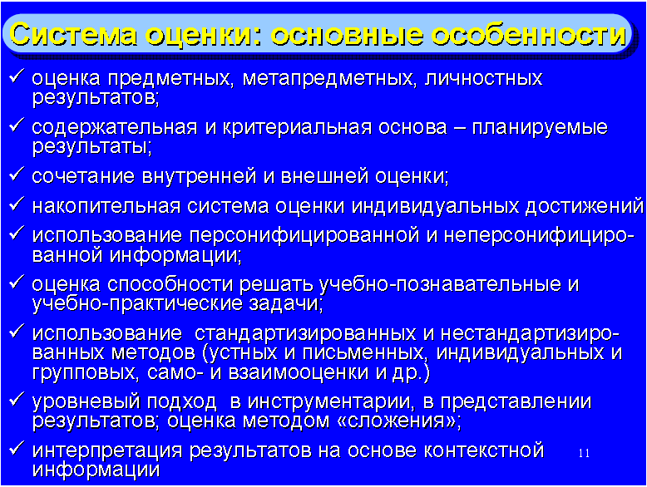

Slide 14
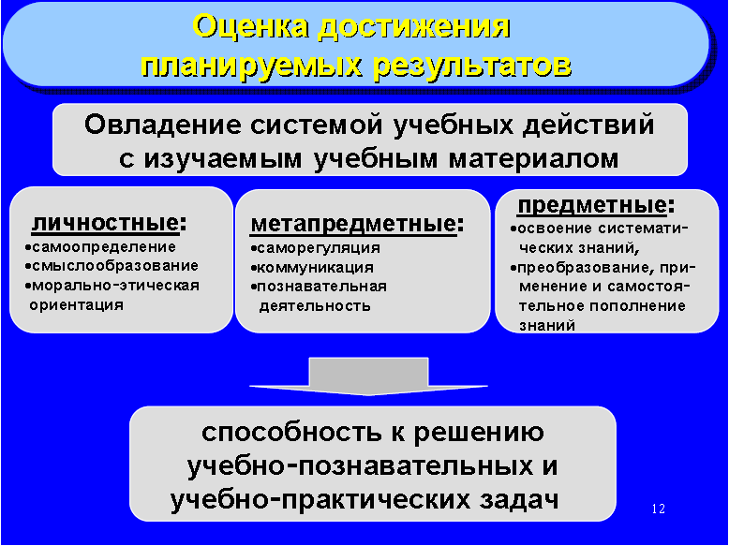

Slide 15
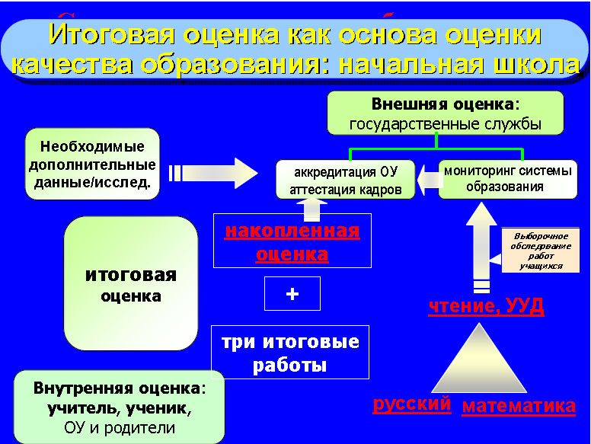

Slide 17
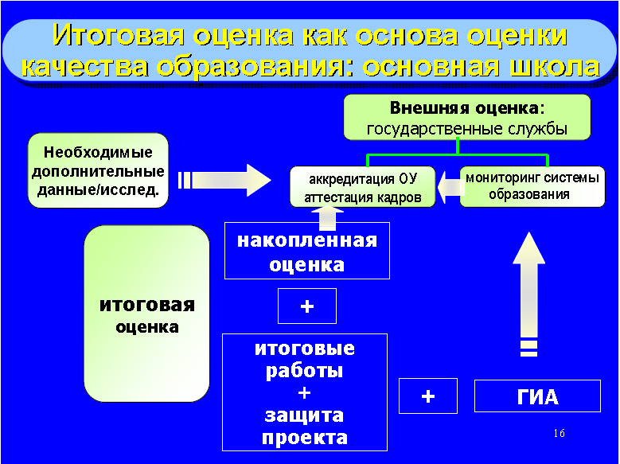

Slide 18
Особенности итоговой оценки достижения планируемых результатов
Предметом итоговой оценки является достижение предметных и метапредметных результатов, необходимых для дальнейшего продолжения образования.
При итоговом оценивании учитывается сформированность умений выполнения индивидуальных проектов. Итоговая оценка формируется из двух составляющих: результатов промежуточной аттестации (с учетом накопленной оценки — портфеля достижений или портфолио) и государственной (итоговой) аттестации выпускников. Причем первая составляющая свидетельствует о динамике индивидуальных достижений учащегося, а вторая — фиксирует не только знания, умения, навыки, но и уровень освоения основной образовательной программы, в том числе основных способов действий, способность к решению учебно-практических и учебно-познавательных задач.

Slide 19
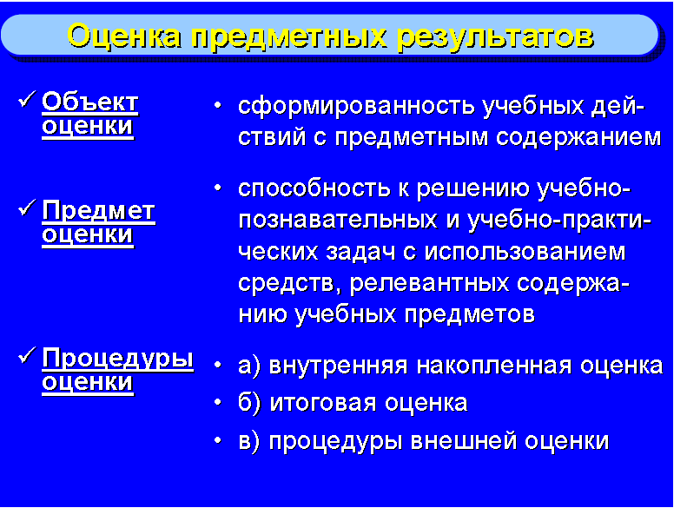

Slide 21
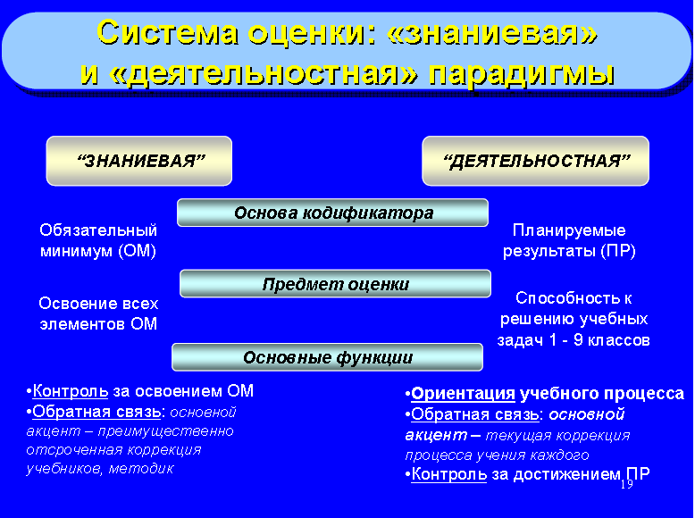

Slide 22
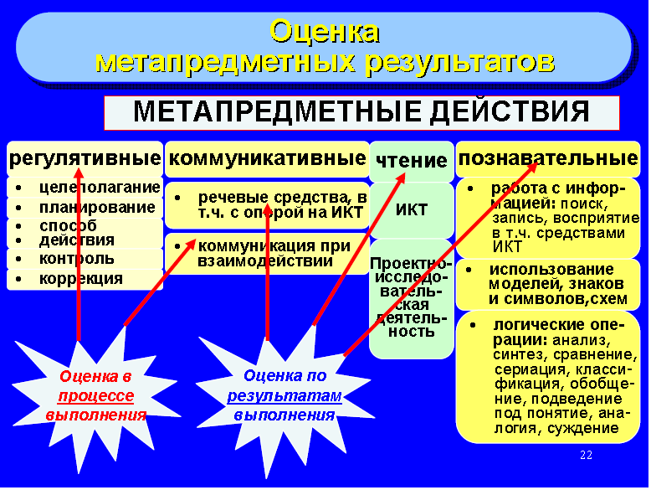

Slide 23
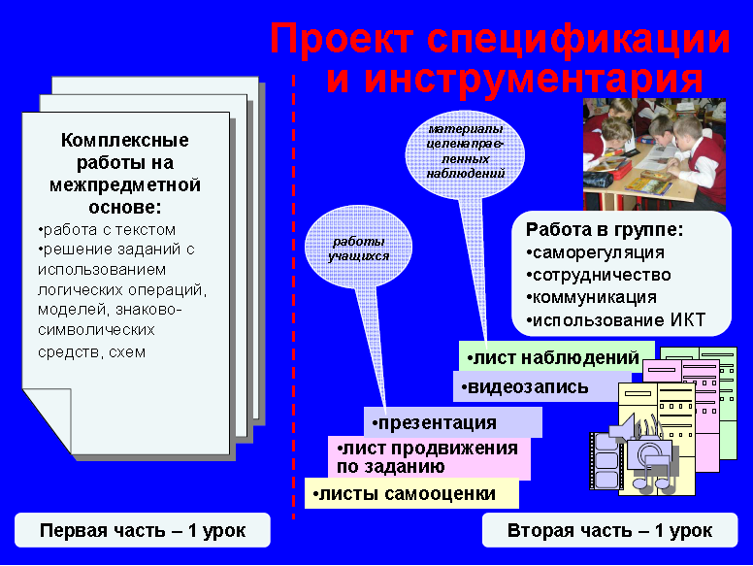

Slide 24
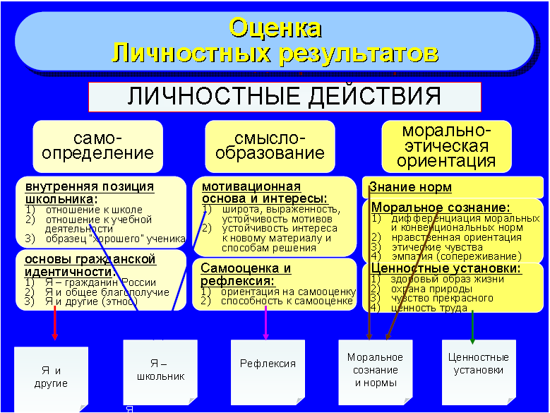

Slide 25
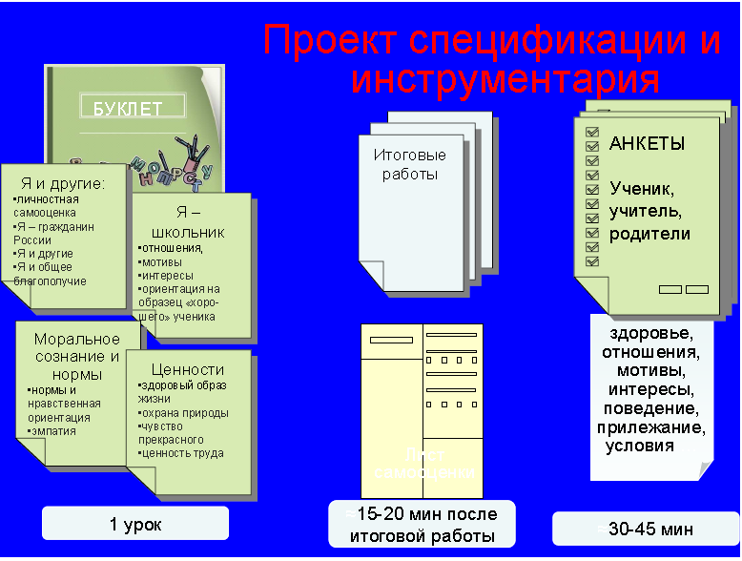

Slide 26
Под метапредметными результатами в стандарте понимаются универсальные способы: - познавательной деятельности; - коммуникативной деятельности; - регулятивной деятельности, включая планирование, контроль и коррекцию.
Оценка метапредметных результатов может быть описана как оценка планируемых результатов, представленных в разделах «Регулятивные учебные действия», «Коммуникативные учебные действия», «Познавательные учебные действия» междисциплинарной программы формирования универсальных учебных действий, а также планируемых результатов, представленных во всех разделах междисциплинарной программы «Чтение: работа с информацией».
Основным объектом оценки метапредметных результатов служит: способность принимать и сохранять учебную цель и задачи; самостоятельно преобразовывать практическую задачу в познавательную; умение контролировать и оценивать свои действия, вносить коррективы в их выполнение на основе оценки и учета характера ошибок, проявлять инициативу и самостоятельность в обучении; умение осуществлять информационный поиск, сбор и выделение существенной информации из различных информационных источников; умение сотрудничать с учителем и сверстниками при решении учебных проблем, принимать на себя ответственность за результаты своих действий.

Slide 27
Уровень сформированности универсальных учебных действий, может быть качественно оценен и измерен в следующих основных формах:
достижение метапредметных результатов может выступать как результат выполнения специально сконструированных диагностических задач, направленных на оценку уровня сформированности конкретного вида универсальных учебных действий.
достижение метапредметных результатов может рассматриваться как инструментальная основа (или как средство решения) и как условие успешности выполнения учебных и учебно-практических задач средствами учебных предметов.
Оценка метапредметных результатов может проводиться в ходе различных процедур: - итоговые проверочные работы по предметам; - комплексные работы на межпредметной основе; - портфолио ученика.

Slide 28
Личностные результаты - становление самоопределения личности, включая развитие основ гражданской идентичности личности и формирование внутренней позиции школьника; развитие мотивов и смыслов учебно-образовательной
Оценка личностных результатов может быть описана как оценка планируемых результатов, представленных в разделе «Личностные учебные действия» междисциплинарной программы формирования универсальных учебных действий.
Основным объектом оценки личностных результатов служит сформированность универсальных действий, включаемых в три следующие основные блока:
самоопределение — сформированность внутренней позиции школьника — принятие и освоение новой социальной роли ученика;
смыслоообразование — поиск и установление личностного смысла (т. е. «значения для себя») учения на основе устойчивой системы учебно-познавательных и социальных мотивов; понимания границ того, «что я знаю» и того «что я не знаю» и стремления к преодолению этого разрыва;
морально-этическая ориентация — знание основных моральных норм и ориентация на выполнение норм на основе понимания их социальной необходимости.

Slide 29
Основное содержание оценки личностных достижений в начальной школе строится вокруг оценки: сформированности внутренней позиции школьника, которая находит отражение в эмоционально-положительном отношении ученика к школе; сформированности основ гражданской идентичности — чувства гордости за свою Родину; сформированности самооценки и умение видеть свои достоинства и недостатки, уважать себя и верить в успех; сформированности мотивации учебной деятельности и стремления к совершенствованию своих способностей и т.д.
Личностные результаты выпускников начальной школы в полном соответствии с требованиями стандартов не подлежат итоговой оценке!

Slide 30
Изменились методологические основы системы оценки достижения требований стандарта к результатам образования –
критериальной основой оценки становятся результаты деятельности по реализации и освоению основной образовательной программы не только на уровне обучающихся, но и на уровне педагогов и образовательных учреждений.

Slide 31
Изучение примерной программы по предмету должно повлечь за собой изменение технологии работы учителя, Не меняя технологии работы, учитель просто не сможет реализовать стандарт!
Требования новых стандартов состоят в переходе от традиционных технологий к технологиям развивающего обучения, которые носят личностно ориентированный характер обучения, вариативны, повышают ответственность школьников за результаты обучения.

Slide 32
Рекомендуется использовать:
технологии уровневой дифференциации,
обучения на основе «учебных ситуаций»,
проектной и исследовательской деятельности,
информационных и коммуникационных технологий,
активных форм обучения (организация работы в группах).
Организовывать работу с различными группами детей (одаренными, инклюзивными, часто болеющими).

Slide 33

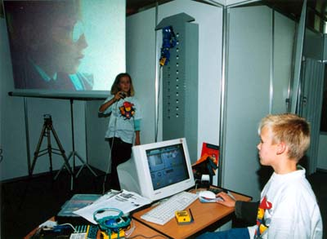
Базовые образовательные
технологии
Информатизация образования –
это приведение системы образования
в соответствие с потребностями и
возможностями информационного
общества
ИНФОРМАЦИОННЫЕ И
КОММУНИКАЦИОННЫЕ
ТЕХНОЛОГИИ
Образовательная деятельность на основе ИКТ:
открытое (но контролируемое) пространство
информационных источников,
инструменты «взрослой» информационной деятельности,
среда информационной поддержки учебного процесса,
гибкое расписание занятий, гибкий состав учебных групп,
современные системы управления учебным процессом

Slide 34
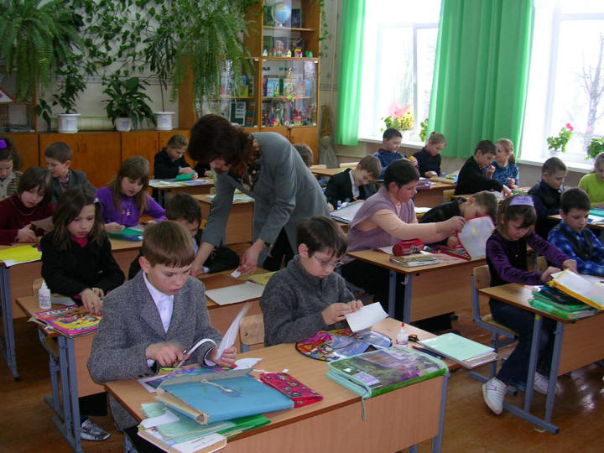
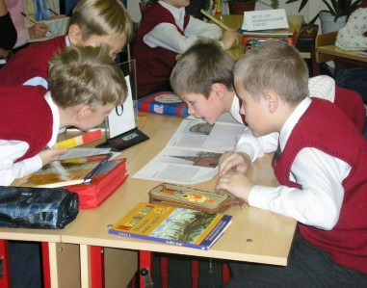
Базовые образовательные
технологии
Между обучением и психическим
развитием человека всегда
стоит его деятельность
ОБУЧЕНИЕ НА ОСНОВЕ
«УЧЕБНЫХ СИТУАЦИЙ»
образовательная задача
состоит в организации условий, провоцирующих детское действие
Notes:
34
Эти условия могут задаваться и описываться с помощью описания
образцов деятельности,
различных методических или дидактических средств,
последовательности выполняемых действий,
особенностей организации урока или иной единицы учебного процесса.
Можно также использовать понятие учебной ситуации как особой структурной единицы учебной деятельности, содержащей ее полный замкнутый цикл.
Учебная ситуация – это такая особая единица учебного процесса, в которой дети с помощью учителя
обнаруживают предмет свого действия,
исследуют его, совершая разнообразные учебные действия,
преобразуют его, например, переформулируют, или предлагают свое описание и т.д.,
частично – запоминают.
При этом изучаемый учебный материал выступает как материал для создания учебной ситуации, в которой, совершая некоторые специфичные для данного учебного предмета действия, ребенок осваивает характерные для данной области способы действия, т.е. приобретает некоторые способности.
Отбор и использование учебных ситуаций встраивается в логику традиционного учебного процесса, позволяя не противопоставлять «ЗУНовскую» и «деятельностную» парадигмы друг другу, а напротив, формировать у каждого ученика индивидуальные средства и способы действий, позволяющие ему быть «компетентным» в различных сферах культуры, каждая из которых предполагает особый способ действий относительно специфического содержания.

Slide 35
Учебные ситуации: подходы
структурная «единица» учебной деятельности: ее полный замкнутый цикл:
  дети – самостоятельно или с помощью учителя –обнаруживают и исследуют предмет деятельности, преобразуют его, частично – запоминают;
содержательная основа – планируемые результаты;
учет возрастных особенностей

Slide 36
Проектирование и отбор
учебных ситуаций: примеры
Учебные ситуации с элементами игровой деятельности:
соревнования – командные и индивидуальные;
сюжетные – «поиск сокровищ» …
ролевые – «пишем инструкцию», «учитель» …

Slide 37
Проектирование и отбор
учебных ситуаций: примеры
Учебные ситуации с элементами творческой, конструкторской, социальной деятельности:
«Пишем книгу»;
«Готовим праздник»
«Делаем подарки»
«Сообщаем вам …»
…

Slide 38
Проектирование и отбор
учебных ситуаций: примеры
Учебные ситуации с элементами исследовательской деятельности:
эксперименты с изучаемыми объектами (свойства объектов)
маркировка, группировка и упорядочивание, классификация, сопоставление и сравнение, (подведение под понятие)
проведение мини-исследований
описание и оценка

Slide 39
Проектирование и отбор
учебных ситуаций: примеры
Ежедневно используемые учебные ситуации:
Математика: счёт, вычисления, решение задач, обсуждение
Русский язык и литература: «чисто-» и скороговорки, чтение вслух и про себя, письмо, «Дневник читателя», повествование/описание, обсуждение
Естествознание: Дневник наблюдений

Slide 40

Базовые образовательные
технологии
Основа:
дифференциация требований
к уровню освоения, явное выделение
базового и повышенных уровней
УРОВНЕВАЯ
ДИФФЕРЕНЦИАЦИЯ
Основные принципы:
открытость системы требований,
предъявление образцов деятельности,
«ножницы» между базовым и повышенными уровнями требований,
посильность базового уровня, обязательность его освоения всеми
учащимися,
добровольность в освоении повышенных уровней требований,
работа с группами «подвижного» состава,
накопительная система оценивания.
Notes:
40
Дифференциация обучения на основе выделения обязательных требований к подготовке учащихся предполагает такую организацию учебного процесса, при которой все школьники имеют возможность получать полноценное обучение, в соответствии с рекомендуемыми Министерством образования и науки программами и учебниками, и вместе с тем иметь ясное представление о том минимально обязательном наборе требований к их знаниям, интеллектуальным и практическим умениям, навыкам познавательной и коммуникативной деятельности, которые будут им предъявлены к моменту окончания изучения курса, раздела или каждой отдельной темы.
Реальные учебные достижения учеников, таким образом, могут быть самыми разными: от освоения всеми учебного материала, минимально необходимого для последующего обучения, до более глубокого и полного освоения частью детей изученного курса, вплоть до овладения навыками поисковой и исследовательской деятельности. Существенно, что достижения учащихся не могут быть ниже уровня, определенного как обязательный (базовый), что отвечает требованию преемственности в образовании.
Использование уровневой дифференциации вносит определенные изменения в учебный процесс, которые проявляются не столько в каких-либо особых методических приемах, применяемых учителем, сколько в изменении стиля взаимодействия с учениками.
В условиях этой технологии ученик – это, прежде всего, партнер, имеющий право на принятие решений (на выбор содержания своего образования, уровня его усвоения и т.д.). Естественно, что и ответственность за выполнение принятого решения ложится на ученика. Главная же задача и обязанность учителя – помочь ребенку принять и выполнить принятое им решение. Помочь сделать правильный выбор, определиться в сфере своих познавательных интересов. Помочь составить или откорректировать программу самообразования, подобрать нужную литературу, поставить познавательную задачу, адекватную интересам и возможностям ученика, своевременно его проконсультировать и проконтролировать. Наконец, обеспечить своевременное достижение каждым, как минимум, обязательного уровня общеобразовательной подготовки.
При этом данная технология предоставляет свободу учителю в выборе методов, средств и форм обучения – все это находится полностью в компетенции учителя, подчиняясь его личностным особенностям, методическим пристрастиям и т.п.
Апробация этого подхода свидетельствует о том, что он способствует
созданию психологического комфорта в процессе обучения и атмосферы делового сотрудничества детей, педагогов и родителей, основанного на строгом выполнении взаимных обязательств;
обеспечению условий для индивидуальной траектории развития каждого школьника, отвечающей его интересам, потребностям и возможностям;
формированию системы опорных базовых знаний и умений, составляющих основу при последующем обучении;
формированию системы оценки и самооценки, адекватной реальным достижениям детей, созданию на этой основе условий для принятия ребенком самостоятельных ответственных решений в отношении выбора той иной образовательной траектории.
Выбор данного подхода обусловлен тем, что основанные на нем педагогические технологии обладают значительным воспитательным и развивающим, а также здоровьесберегающим потенциалом, что отвечает современным приоритетным потребностям личности, общества и государства.

Slide 41
Технологии обучения
деятельностного метода (Петерсон Л.Г.)
проблемно-диалогического обучения
проектной, исследовательской деятельности
Рефлексивно-Оценочная Саморазвивающая Технология (РОСТ)
обучения на основе метода научного познания
ТРИЗ
развития критического мышления
коллективного способа обучения
модульного обучения

Slide 42
Уроки деятельностной направленности
1. Урок открытия нового знания.
Деятельностная цель: формирование у учащихся способностей к самостоятельному построению новых способов действия на основе метода рефлексивной самоорганизации.
Образовательная цель: расширение понятийной базы по учебному предмету за счет включения в нее новых элементов.
2. Урок рефлексии.
Деятельностная цель: формирование у учащихся способностей к самостоятельному выявлению и исправлению своих ошибок на основе рефлексии коррекционно-контрольного типа.
Образовательная цель: коррекция и тренинг изученных способов действий – понятий, алгоритмов и т.д.
3. Урок обобщения и систематизации знаний.
Деятельностная цель: формирование у учащихся способностей к обобщению, структурированию и систематизации изучаемого предметного содержания.
Образовательная цель: систематизация учебного материала и выявление логики развития содержательно-методических линий курсов.
4. Урок развивающего контроля.
Деятельностная цель: формирование у учащихся способностей к осуществлению контрольной функции.
Образовательная цель: контроль и самоконтроль изученных понятий и алгоритмов.

Slide 43
Базовая модель системно-деятельностного урока (открытия нового знания)
Мотивация (осознанное вхождение учащегося в деятельность по «открытию» нового универсального знания:«надо»;«хочу»; «могу»;
самоопределение (Л); смыслообразование (Л);– целеполагание (П);).
Актуализация и целеполагание (пробное учебное действие – фиксация затруднения – причина затруднения – цель деятельности; – анализ, синтез, сравнение, обобщение,аналогия, классификация (П); извлечение необходимой информации (П);)
Планирование деятельности (фиксация нового знания, эталон: описание, таблица, схема; волевая саморегуляция (Р);
познавательная инициатива (Р);)
Первичное закрепление (самостоятельная работа, включение в систему знаний; установление причинно-следственных связей (П); формулирование и аргументация своего мнения в коммуникации (К);)
Оценка (рефлексия- самооценка на основе критерия успешности (Л);)
Коррекция (контроль и оценка процесса и результатов деятельности (П)

Slide 44
Алгоритм проектирования урока ОНЗ
1. Выделить и сформулировать новое знание, которое будут проектировать учащиеся.
2. Определить шаги учебной деятельности, которые будут зафиксированы учащимися на этом уроке.
3. Определить знания и умения, необходимые при построении нового знания.
4. Смоделировать задание для пробного действия.
5. Продумать типы затруднений для данного задания и способ их фиксации учащимися.
6. Сформулировать причину затруднения в пробном учебном действии.
7. Сформулировать цель построения проекта и его результат.
8. Продумать шаги, которые приведут учащихся к построению нового знания (план построения проекта).

Slide 45
9. Вычленить мыслительные операции, используемые при открытии нового знания.
10. Подобрать задания для актуализации знаний и способы их повторения.
11. Продумать формы организации работы в классе на каждом этапе урока.
12. Сформулировать задания для групповой работы и способы организации обратной связи по результатам работы.
13. Составить текст самостоятельной работы и эталон для самопроверки.
14. Определить приемы организации первичного закрепления и подобрать задания для данного этапа
15. Подобрать задания для этапа включения нового знания и повторения, продумать аргументацию выбора этих заданий для учащихся.
16. Составить план-конспект урока, проанализировать его, внести коррективы.

Slide 46
Результатом по определению необходимых изменений и дополнений в образовательной системе школы должен быть список:
изменений в учебных программах,
новых программ по предметам;
изменений в образовательных технологиях,
введение новых технологий,
изменение форм контроля образовательного процесса и оценки его результатов;
изменений для создания системы внеучебной деятельности, поддерживающей процесс обучения.

